Slide 1
Esalq/USP Les 144-Introdução à Economia
Preços de mercado e elasticidades

Slide 2
Curva de demanda
Preço
(dólares por
unidade)
A curva da demanda tem
inclinação negativa, demonstrando que
os consumidores estão dispostos a
comprar mais a um preço mais baixo.
D
Quantidade
Notes:
10

Slide 3
Oferta
Preço
(dólares por
unidade)
S
P₂
A curva de oferta tem inclinação
positiva, demonstrando que, para
preços mais elevados, as empresas
produzirão mais
P₁
Q₁
Q₂
Quantidade
Notes:
7

Slide 4
O mecanismo de mercado
Oferta e demanda
Preço
(dólares por
unidade)
S
As curvas se cruzam no
ponto de equilíbrio.
Ao preço P₀ ,
a quantidade ofertada
é igual à quantidade
demandada, Q₀ .
P₀
D
Q₀
Quantidade
Notes:
12

Slide 5
O mecanismo de mercado
Características do preço de equilíbrio
Q_{D} = Q_{S}
Não há escassez de oferta
Não há excesso de oferta
Não há pressão para que o preço seja alterado
Sinalizador do que deve ser produzido
Notes:
13

Slide 6
O mecanismo de mercado
Oferta e demanda
Preço
(dólares por
unidade)
S
Excesso
de oferta
P₁
Se o preço estiver acima
do ponto de equilíbrio:
1) O preço está acima do
preço de equilíbrio
2) Q_{s} > Q_{d}
3) O preço cai para o preço
de equilíbrio do mercado
P₀
D
Q₀
Quantidade
Notes:
14

Slide 7
O mecanismo de mercado
Excesso de oferta
O preço de mercado está acima do equilíbrio
Há excesso de oferta
Os produtores diminuem os preços
A quantidade demandada aumenta e a ofertada diminui
O mercado continua a se ajustar até que o preço de equilíbrio seja atingido
Notes:
19

Slide 8
O mecanismo de mercado
Oferta e demanda
Preço
(dólares por
unidade)
S
Excesso
de oferta
P₁
Suponha que o preço seja P₁, então:
1) Q_{s} : Q₂ > Q_{d} : Q₁
2) O excesso de oferta é Q₂ – Q₁.
3) Os produtores diminuem o preço.
4) A quantidade ofertada diminui e a demandada aumenta.
5) O ponto de equilíbrio se dá em P₂ ,Q₃
P₂
D
Q₁
Q₃
Q₂
Quantidade
Notes:
17

Slide 9
O mecanismo de mercado
Oferta e demanda
Preço
(dólares por
unidade)
S
Suponha que o preço seja P₂, então:
1) Q_{d} : Q₂ > Q_{s} : Q₁
2) A escassez de oferta é Q₂ – Q₁.
3) Os produtores elevam o preço.
4) A quantidade ofertada aumenta e a demandada diminui.
5) O ponto de equilíbrio se dá em P₃, Q₃
P₃
P₂
Escassez de
Oferta
D
Q₁
Q₃
Q₂
Quantidade
Notes:
22

Slide 10
Aplicações - controle de preços
Quando o preço de equilíbrio é considerado alto demais, o governo pode estabelecer um preço máximo.
Notes:
140

Slide 11
Efeitos da intervenção governamental – controle de preços
Efeitos do controle de preços
Preço
S
Se o preço máximo
for fixado em P_{máx},
a quantidade ofertada
cai para Q₁ e a quantidade
demandada aumenta para
Q₂. Verifica-se uma
situação de escassez.
P₀
P_{máx}
D
Excesso de demanda
Q₁
Q₀
Q₂
Quantidade
Notes:
141

Slide 12
O mecanismo de mercado
Escassez de oferta
O preço de mercado está abaixo do equilíbrio:
Há escassez de oferta
Os produtores aumentam os preços
A quantidade demandada diminui e a ofertada aumenta
O mercado continua a se ajustar até que o preço de equilíbrio seja atingido
Notes:
24

Slide 13
O mecanismo de mercado
O mecanismo de mercado - resumo
1. Oferta e demanda interagem para determinar o preço de equilíbrio.
2. Quando não estiver em equilíbrio, o mercado se ajustará diminuindo o excesso ou escassez de oferta e restabelecerá, assim, o equilíbrio.
3. Os mercados devem ser competitivos para que o mecanismo seja eficiente.
Notes:
25

Slide 14
Mudanças no equilíbrio do mercado
Os preços de equilíbrio são determinados pelo nível relativo de oferta e demanda.
Oferta e demanda são determinados por valores específicos de suas variáveis determinantes.
Alterações em qualquer uma dessas variáveis, ou numa combinação delas, podem causar mudanças no preço de equilíbrio e/ou na quantidade.
Notes:
26

Slide 15
Mudanças no equilíbrio do mercado
Preços das matérias-primas caem
S muda para S’
Há excesso de oferta ao preço P₁ de Q₂ – Q₁.
O ponto de equilíbrio se dá em P₃,Q₃
P
D
S
S’
P₁
P₃
Q₁
Q₃
Q₂
Q
Notes:
34

Slide 16
Mudanças no equilíbrio do mercado
A renda aumenta
A demanda muda para D’
Há escassez de oferta ao preço P₁ de Q₂ – Q₁
O ponto de equilíbrio se dá em P₃,Q₃
P
D
D’
S
P₃
P₁
Q₁
Q₃
Q₂
Q
Notes:
44

Slide 17
Mudanças no equilíbrio do mercado
A renda aumenta e os preços da matéria-prima caem
O aumento em D é maior que o aumento em S
O preço de equilíbrio e a quantidade aumentam para P₂,Q₂
P
D
D’
S
S’
P₂
P₁
Q₁
Q₂
Q
Notes:
49

Slide 18
Mudanças no equilíbrio do mercado
Quando a oferta e a demanda mudam simultaneamente, o impacto no preço de equilíbrio e na quantidade é determinado pelos seguintes fatores:
1. Direção e tamanho relativo das mudanças
2. Formato das curvas de oferta e demanda
Notes:
50

Slide 19
Elasticidades da oferta e da demanda
Em geral, a elasticidade é uma medida da sensibilidade de uma variável em relação a outra.
Ela nos informa a variação percentual em uma variável em decorrência da variação de 1% em outra variável.
Notes:
69

Slide 20
Elasticidades da oferta e da demanda
Elasticidade preço da demanda
Mede a sensibilidade da quantidade demandada em relação a mudanças no preço.
Mede a variação percentual na quantidade demandada de um bem ou serviço que decorre da variação de 1% no preço.
Notes:
70

Slide 21
Elasticidades da oferta e da demanda
A elasticidade de preço da demanda é dada por:
Notes:
72

Slide 22
Elasticidades da oferta e da demanda
Interpretando valores das elasticidades de preço da demanda
1) Dada a relação inversa entre P e Q, E_{P} é negativa.
2) Se |E_{P}| > 1, a variação percentual na quantidade é maior do que a variação percentual no preço. Nesse caso, dizemos que a demanda é elástica em relação ao preço.
Notes:
73

Slide 23
Elasticidades da oferta e da demanda
Interpretando valores das elasticidades de preço da demanda
3) Se |E_{P}| < 1, a variação percentual na quantidade é menor do que a variação percentual no preço. Nesse caso, dizemos que a demanda é inelástica em relação ao preço.
Notes:
74

Slide 24
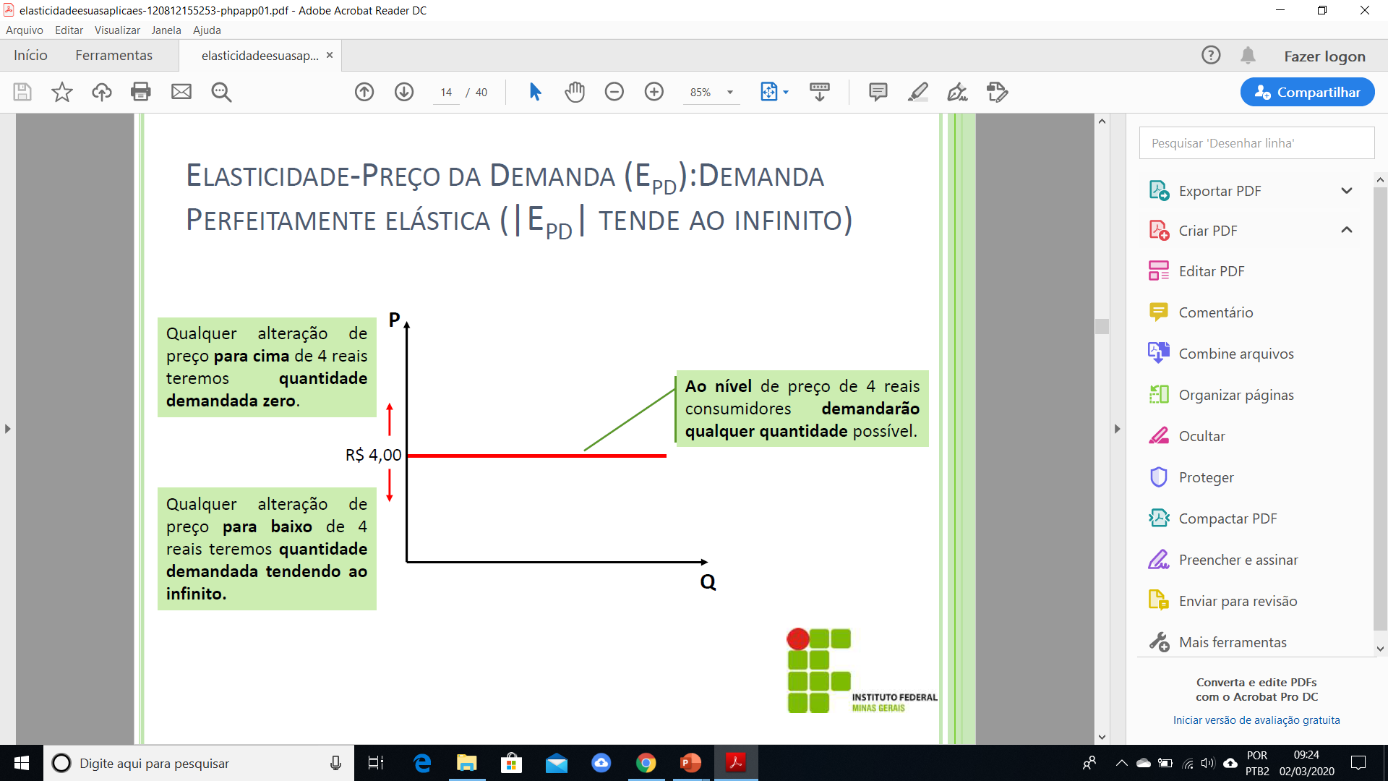
E=-∞

Slide 25
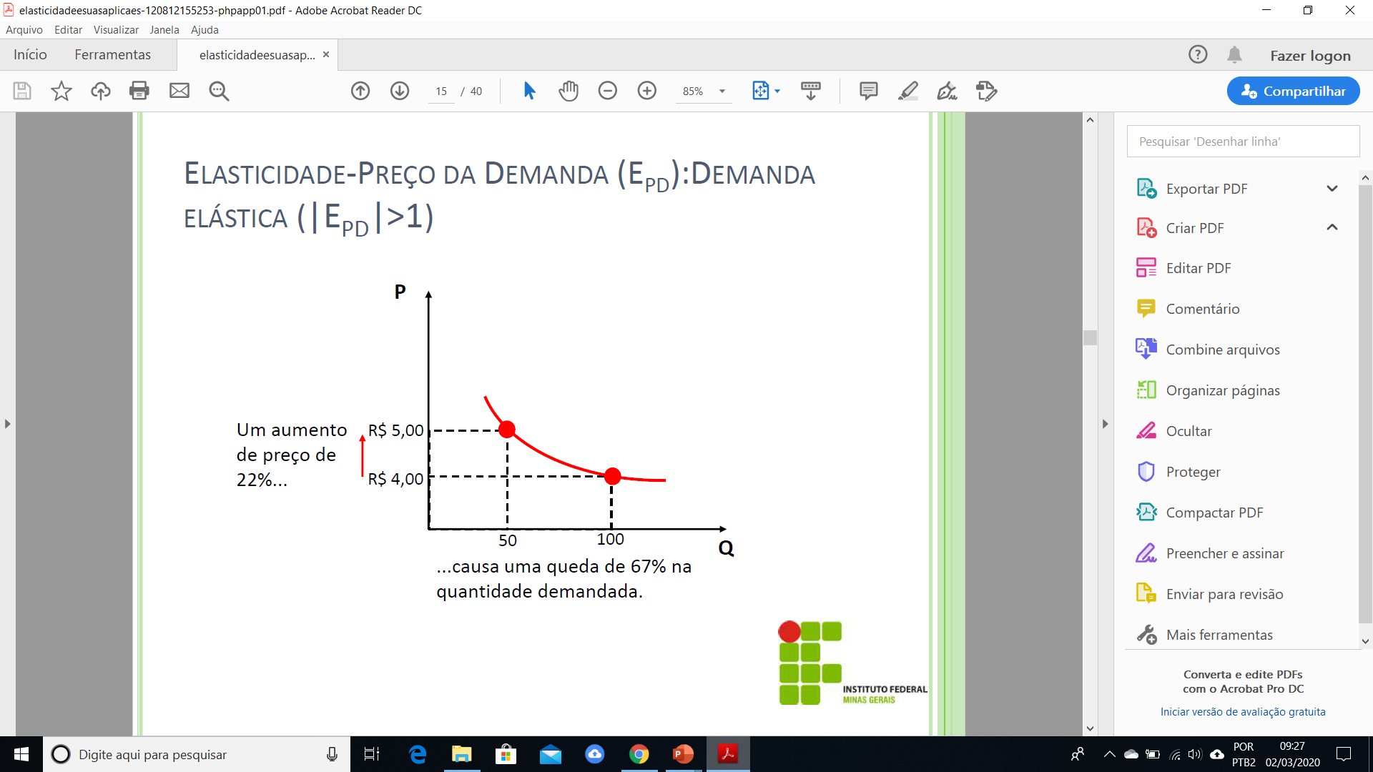
E=-3,045

Slide 26
E=-0,50

Slide 27
E=0

Slide 28
Elasticidades da oferta e da demanda
O determinante básico da elasticidade de preço da demanda é a disponibilidade de bens substitutos.
Se há muitos substitutos: a demanda é elástica em relação ao preço
Se há poucos substitutos: a demanda é inelástica em relação ao preço
Notes:
75

Slide 29
Elasticidades da oferta e da demanda
Elasticidades da oferta
A elasticidade preço da oferta mede a variação percentual na quantidade ofertada que decorre da variação de 1% no preço do bem.
Em geral, a elasticidade é positiva, dado que o preço e a quantidade ofertada são positivamente relacionados.
Notes:
84

Slide 30
Elasticidades da oferta e da demanda
Elasticidades da oferta
Preços mais elevados incentivam os produtores a aumentar a produção.
Podemos falar de elasticidades da oferta em relação a variáveis como taxas de juros, salários e custos de matérias-primas.
Notes:
84

Slide 31
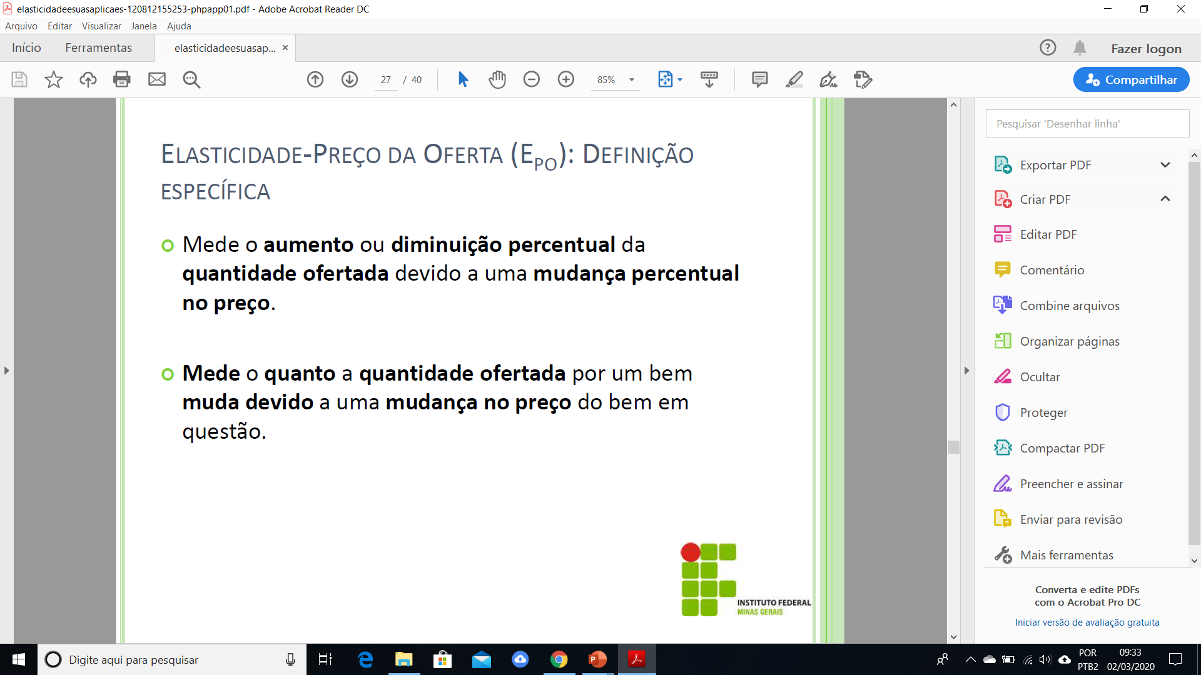

Slide 32
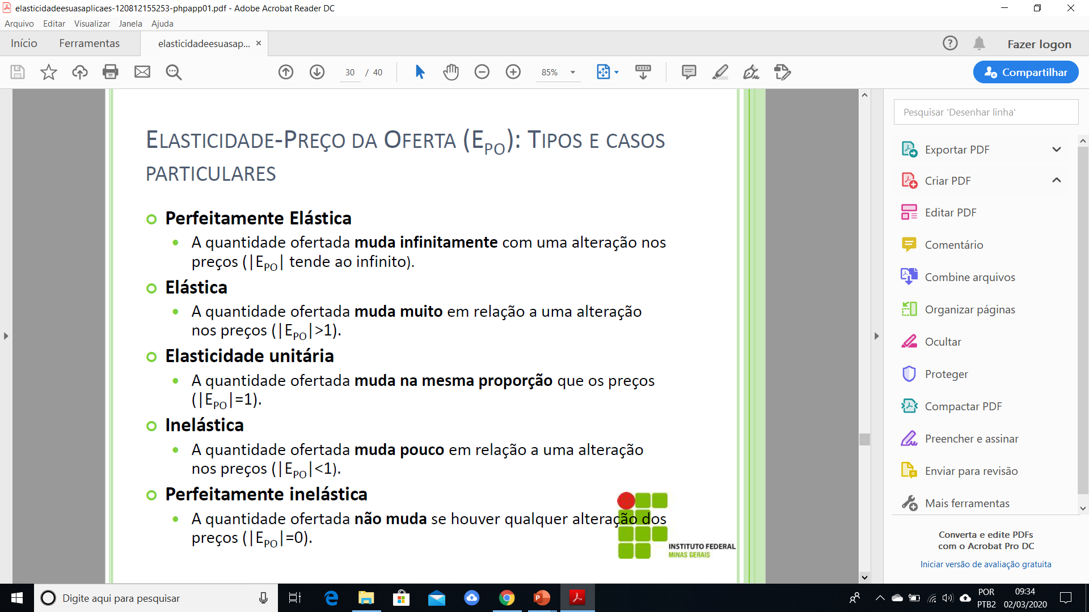

Slide 33
E=∞

Slide 34
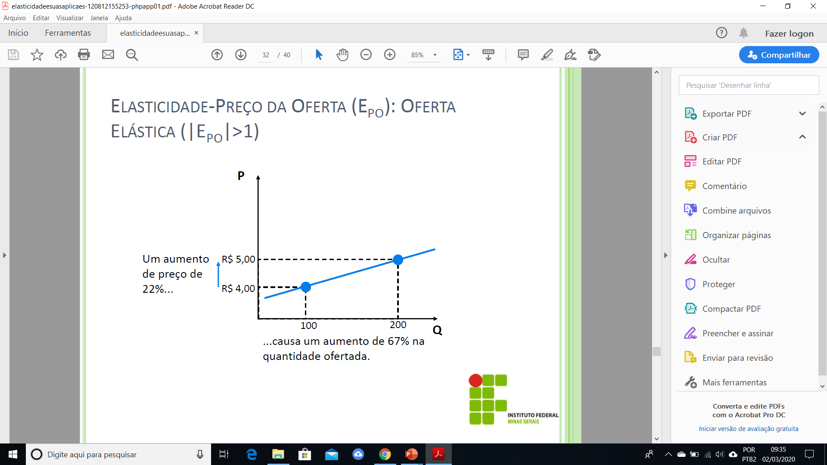
E=3,045

Slide 35
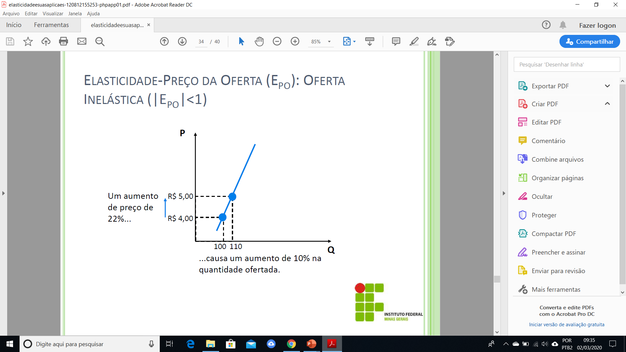
E=0,45

Slide 36
E=0

Slide 37
Elasticidades da oferta e da demanda
Exemplo: O mercado de trigo – trabalhar com alunos
Curva de oferta de trigo em 1981
Q_{S} = 1.800 + 240P
Curva de demanda de trigo em 1981
Q_{D} = 3.550 - 266P
Equilíbrio de mercado: P=3,46 US$/bu e Q=2.630 milhões bu

Slide 38
Elasticidades da oferta e da demanda
O mercado de trigo

Slide 39
Outros determinantes da demanda
Outros determinantes da demanda além do preço
Renda
Preferências do consumidor
Preço de bens relacionados
Substitutos
Complementares
Notes:
36

Slide 40
Outras elasticidades
A elasticidade preço cruzada da demanda mede a variação percentual na quantidade demandada de uma mercadoria que decorre da variação de 1% no preço de outra mercadoria.
Como exemplo, considere o caso de dois bens substitutos - manteiga e margarina. O que acontece com o consumo de margarina quando o preço da manteiga varia ?
Notes:
81

Slide 41
Elasticidades da oferta e da demanda
A elasticidade preço cruzada da demanda é dada por:
A elasticidade cruzada é positiva no caso de bens substitutos e negativa no caso de bens complementares.
Notes:
83

Slide 42
Bens substitutos
Se aumentar o preço do bem i e aumentar o consumo do bem j, então os dois são chamados substitutos
Exemplo: num restaurante, filé e massas
Viagens de trem e avião
Manteiga e margarina
Gasolina e álcool.
São chamados também de bens concorrentes
Epreço gasolina, consumo etanol=0,86

Slide 43
Bens complementares (que vão juntos)
Quando aumenta o preço de um bem e diminui o consumo de outro, são chamados complementares
São consumidos conjuntamente
Gasolina e automóvel
Gasolina e pneus
Supondo que pessoas sempre comam feijão junto com arroz
Epreço arroz, consumo feijão=-0,09

Slide 44
Elasticidades da oferta e da demanda
A elasticidade de renda da demanda é dada por:
A elasticidade de renda da demanda mede a variação percentual na quantidade demandada que decorre da variação de 1% na renda.
E renda no consumo de etanol=0,49
Notes:
80

Slide 45
Quadro 1 – Elasticidades da demanda do etanol
Elasticidade | Curto Prazo | Longo Prazo | Referência | Conclusão
Preço-própria (etanol) | -1,53 | -3,3 | $$ε_{Q^{E}, P^{E}}<1$$ | Etanol é um bem elástico
Preço-cruzada (gasolina) | 0,86 | 2,82 | $$ε_{Q^{E}, P^{G}}>0$$ | Gasolina é um bem substituto do etanol
Renda | 0,49 | 0,91 | $$ε_{Q^{E}, I}>0$$ | Etanol é um bem normal
Fonte: CARDOSO; BITTENCOURT, 2013.
Nota: Para o curto prazo, foi considerada a estimação por efeitos fixos.

Slide 46
Quadro 2 – Elasticidades preço-própria da demanda
Categorias | Elasticidade preço-própria da demanda
 | Orgânicos | Convencionais
Frutas | -2,312 | -1,106
Hortaliças | -3,646 | -1,098
Cereais e Leguminosas | -1,459 | -1,056
Lácteos | -2,338 | -1,041
Bebidas | -1,412 | -1,308
Fonte: FERREIRA; COELHO, 2016.
Nota: Para o cálculo, foram utilizados dados da POF 2008-2009.

Slide 47
Quadro 4 – Seleção de algumas elasticidades
Elasticidade | Valor | Referência | Conclusão
Preço-própria (arroz) | -1,03 | $$ε_{Q^{A}, P^{A}}<1$$ | Arroz é um bem elástico
Preço-cruzada (feijão) | -0,09 | $$ε_{Q^{A}, P^{F}}<0$$ | Feijão é um bem complementar do arroz
Preço-cruzada (macarrão) | 0,08 | $$ε_{Q^{A}, P^{M}}>0$$ | Macarrão é um bem substituto do arroz
Preço-cruzada (farinha) | 0,16 | $$ε_{Q^{A},P^{FM}}>0$$ | Farinha é um bem substituto do arroz
Fonte: CARVALHO, 2007.
Fonte: ZANIN, 2017.

Slide 48
Quadro 5 – Elasticidades renda da demanda
Categorias | Elasticidade renda da demanda
 | Média Brasil | Sudeste
Carne Bovina de primeira | 0,538 | 0,604
Carne Bovina de segunda | 0,084 | 0,178
Carne Suína | 0,349 | 0,345
Carne de Frango | 0,147 | 0,157
Fonte: CARVALHO, 2007.

Slide 49
Conclusões
Lei da demanda: a afirmação de que, com tudo o mais constante, a quantidade demandada de um bem diminui quando o preço dele aumenta
Lei da oferta: com tudo o mais constante, a quantidade ofertada aumenta a medida que o preço aumenta
Os agentes interagem no mercado em busca de um preço de equilíbrio
Tabelamentos de preços e outras ações governamentais levam a desequilíbrios de mercado
As elasticidades medem como o consumidor reage a mudanças nos preços dos produtos, dos seus substitutos e complementos e também na renda
Demanda e oferta derivados

